Slide 1
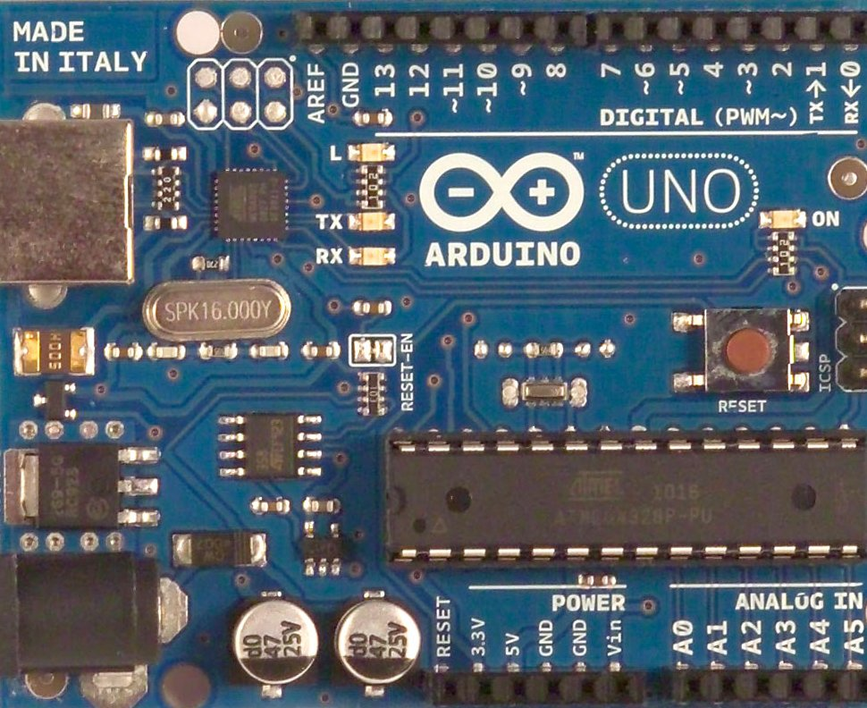
Arduino

Slide 2
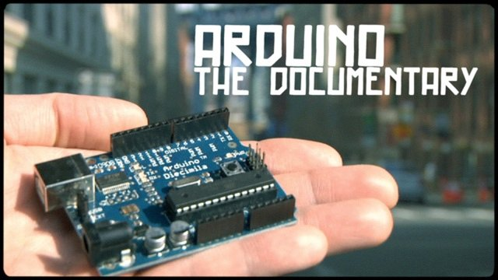
Historia

Slide 3
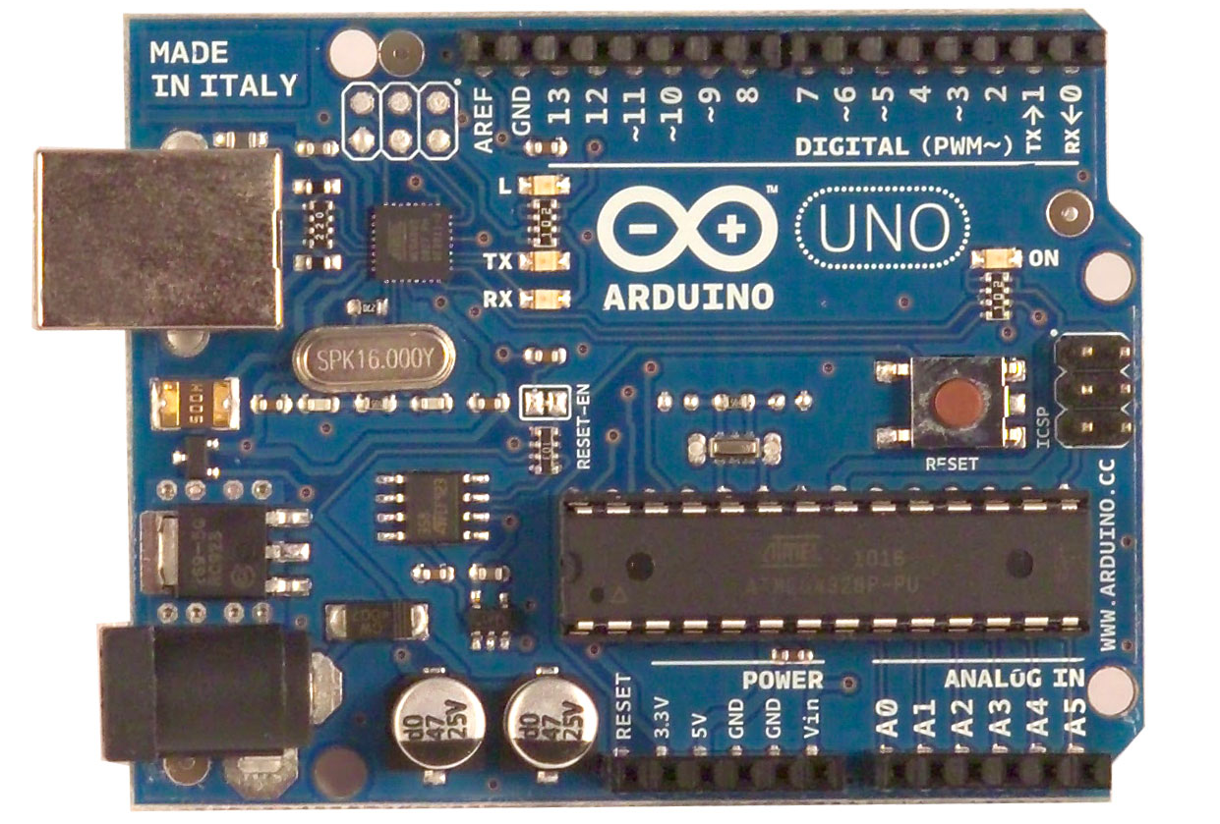
Estructura

Slide 4
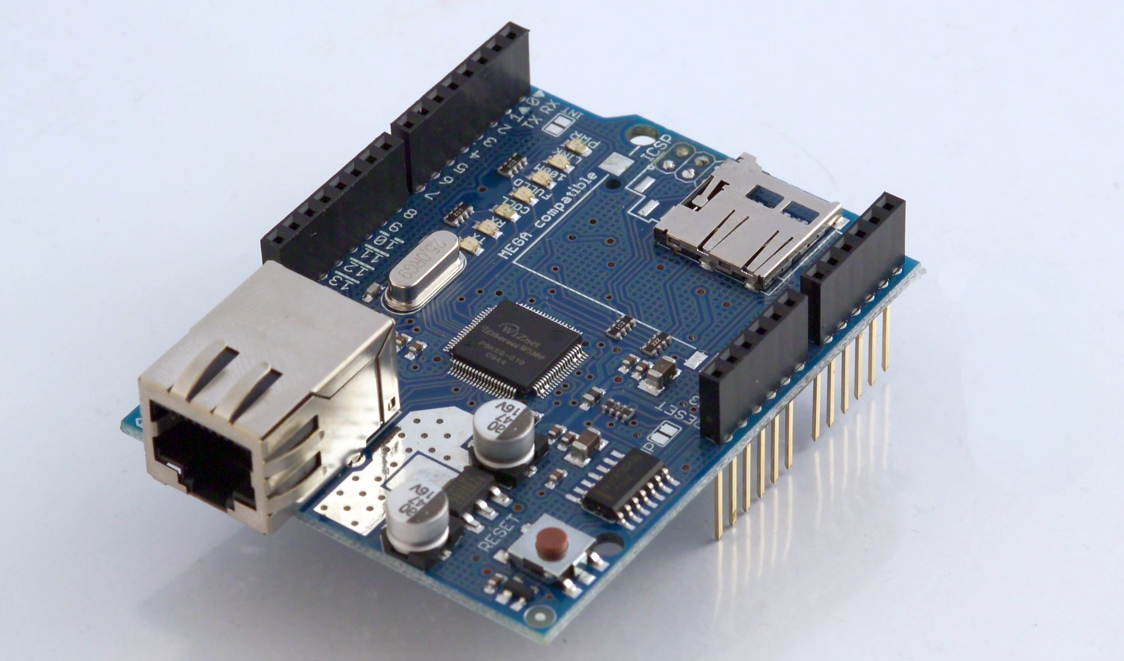
Shields

Slide 5
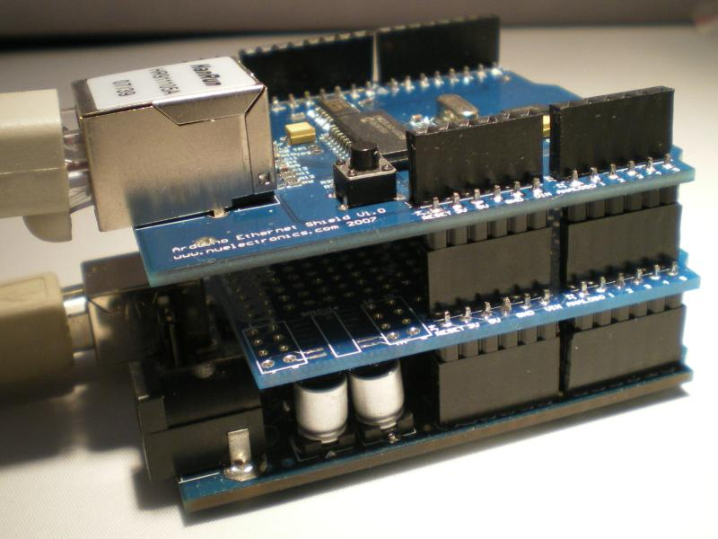
Shields

Slide 6
Entradas y salidas digitales

Slide 7
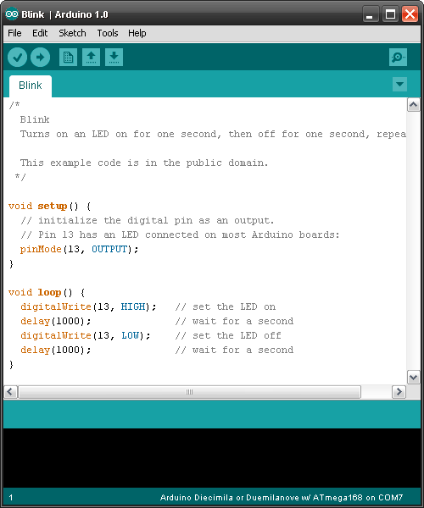
IDE

Slide 8
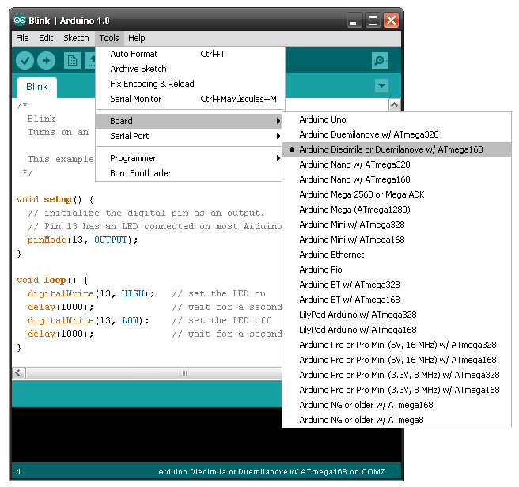
IDE

Slide 9
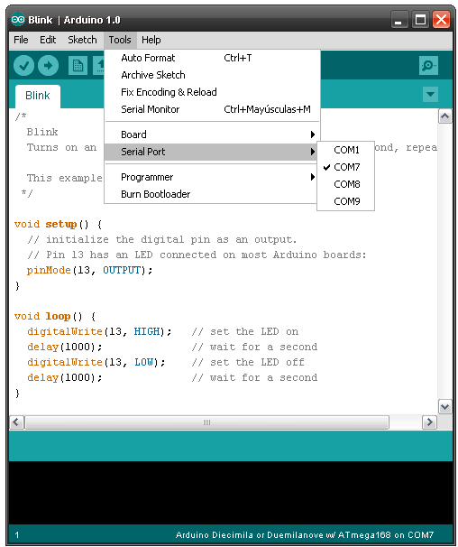
IDE

Slide 10
Práctica 1

Slide 11
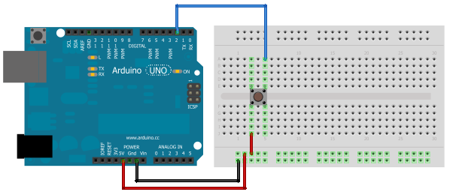
Entradas digitales

Slide 12

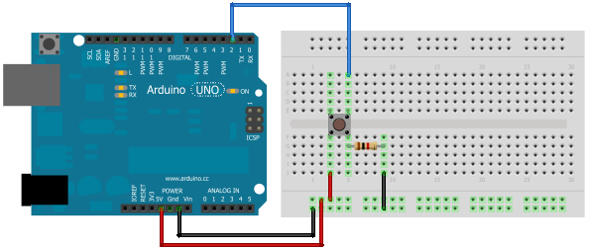

Entradas digitales

Slide 13
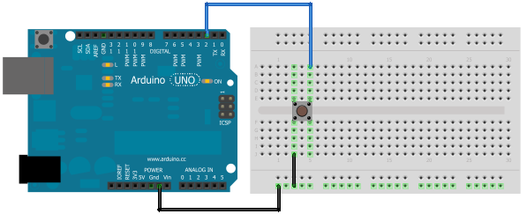
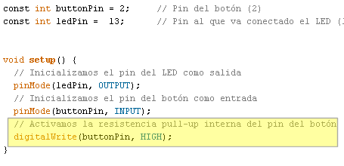
Entradas digitales

Slide 14
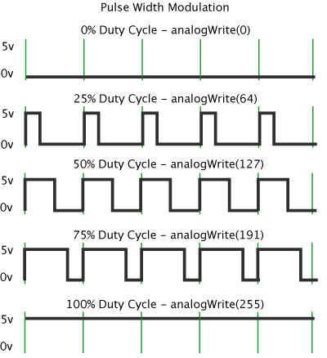
PWM

Slide 15
Analizador lógico

Slide 16
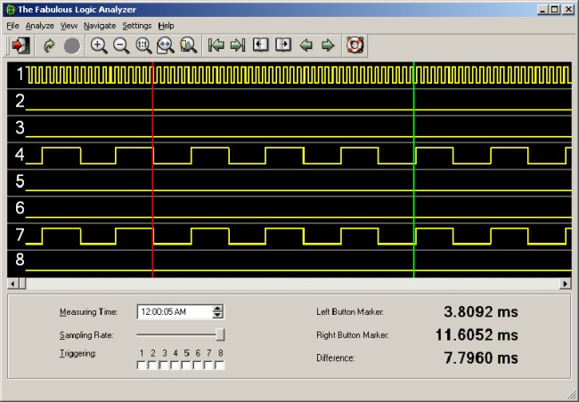
Analizador lógico

Slide 17
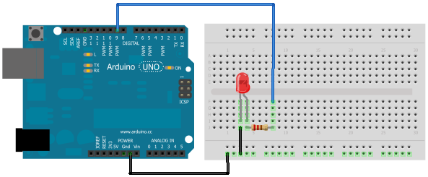
Práctica 3

Slide 18
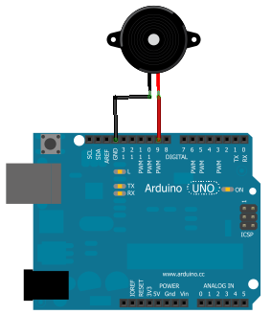
Ejemplo: buzzer

Slide 19
Entradas analógicas

Slide 20
UART

Slide 21
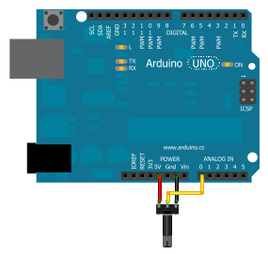
Ejemplo: potenciómetro + UART

Slide 22
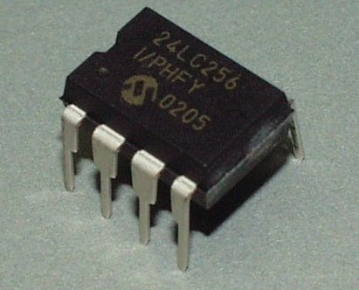
EEPROM
Práctica 4
#include <EEPROM.h>
int v = EEPROM.read(posicion);
EEPROM.write(posicion, valor);
Rango: 0 - 255

Slide 23
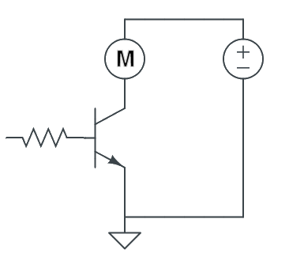
Transistores
…

Slide 24
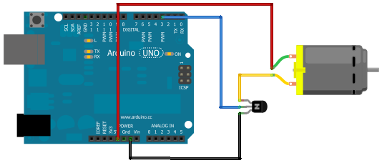
Transistores

Slide 25
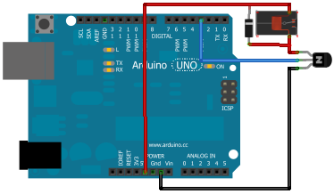
Relés

Slide 26
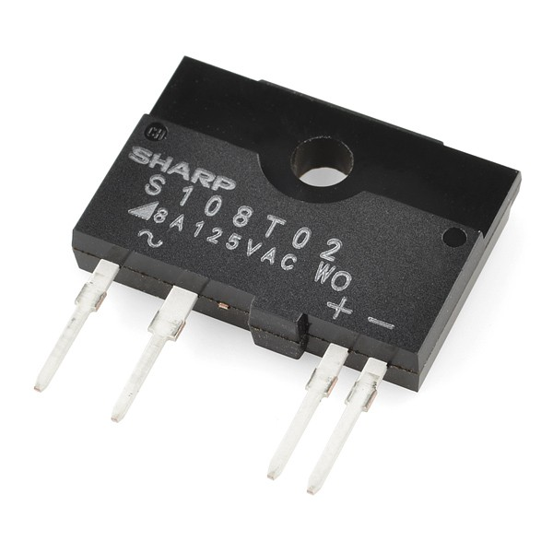
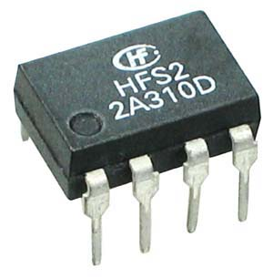
Relés de estado sólido

Slide 27
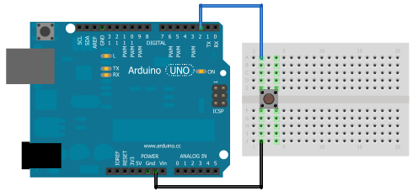
Interrupciones

Slide 28
Gracias por asistir

